Slide 1
3.5 노드 내장 모듈 사용하기
os
path
url
querystring
crypto
util

Slide 2
3.5 노드 내장 모듈 사용하기
os
> process 객체와 겹치는 정보가 있음.
> 컴퓨터 내부 자원에 접근 하는 경우에 사용.
> 일반적인 웹 서비스 제작에는 잘 안쓰이지만
운영체제 별로 다른 서비스 등을 제공하려 할때
os 모듈로 선택지를 줄 수 있음. (os.type())

Slide 3
3.5 노드 내장 모듈 사용하기
os
const os = require('os');
console.log("-------운영체제 정보")
console.log("os.arch() :", os.arch())
console.log("os.platform() :", os.platform())
console.log("os.type() :", os.type())
console.log("os.uptime() :", os.uptime)
// function ()을 붙이지 않아도 돌아갑니다.
console.log("os.hostname() :", os.hostname())
console.log("os.release() :", os.release())
console.log("------경로")
console.log("os.homedir() :", os.homedir())
console.log("os.tmpdir() :", os.tmpdir())
console.log("------cpu 정보")
console.log("os.cpus() :", os.cpus())
console.log("os.cpus().length :", os.cpus().length)
console.log("------메모리 정보")
console.log("os.freemem() :", os.freemem())
console.log("os.totalmem() :", os.totalmem())
-------운영체제 정보
os.arch() : x64
os.platform() : win32
os.type() : Windows_NT
os.uptime() : 528043
os.hostname() : LAPTOP-E2GISPL5
os.release() : 10.0.17134
------경로
os.homedir() : C:\Users\gh
os.tmpdir() : C:\Users\gh\AppData\Local\Temp
------cpu 정보
os.cpus() : 생략
os.cpus().length : 4
------메모리 정보
os.freemem() : 11087978496
os.totalmem() : 17085775872

Slide 4
3.5 노드 내장 모듈 사용하기
2. path
> 폴더와 파일의 경로를 쉽게 조작 하도록.
> 윈도우에서는 ‘\’ 사용, 리눅스에서는 ‘/’ 사용함.
> 굉장히 자주 사용하게 될 모듈이라고 합니다.

Slide 5
3.5 노드 내장 모듈 사용하기
2. path
const path = require('path')
const string = __filename
console.log('path.sep() : ', path.sep , '(현재 운영체제에서 사용하는 구분자)')
console.log('path.delimiter() :' , path.delimiter, '환경변수의 구분자.')
console.log("-----------------------")
console.log('path.dirname() :' , path.dirname(string))
console.log('path.extname() :' , path.extname(string))
console.log('path.basename() :' , path.basename(string))
console.log('path.basename() :' , path.basename(string, path.extname(string)))
console.log("-----------------------")
console.log('path.parse() :', path.parse(string))
console.log('path.format() :', path.format({
dir: 'C:\\users\\gh',
name: 'path',
ext: '.js'
}))
console.log('path.normalize() : ', path.normalize('C://users//gh\\Desktop///node//2week//2.js'))
console.log("--------------------")
console.log('path.isAbsolute() : ', path.isAbsolute('C:\\'))
console.log('path.isAbsolute() : ', path.isAbsolute('./home'))
console.log("--------------------")
console.log("path.relative",path.relative('C:\\user\\gh\\Desktop\\node\\week2\\2.js', 'C:\\user\\gh\\workspace'))
console.log('path.join() :', path.join(__dirname,'..','..','/user','.','/zerocho'))
console.log('path.resolve() :', path.resolve(__dirname,'/b','/c','/d','e'))

Slide 6
3.5 노드 내장 모듈 사용하기
2. path
path.sep() : \ (현재 운영체제에서 사용하는 구분자)
path.delimiter() : ; 환경변수의 구분자.
-----------------------
path.dirname() : C:\Users\gh\Desktop\node\C3
path.extname() : .js
path.basename() : 5-2.js
path.basename() : 5-2
-----------------------
path.parse() : { root: 'C:\\',
dir: 'C:\\Users\\gh\\Desktop\\node\\C3',
base: '5-2.js',
ext: '.js',
name: '5-2' }
path.format() : C:\users\gh\path.js
path.normalize() : C:\users\gh\Desktop\node\2week\2.js
--------------------
path.isAbsolute() : true
path.isAbsolute() : false
--------------------
path.relative ..\..\..\..\workspace
path.join() : C:\Users\gh\Desktop\user\zerocho
path.resolve() : C:\d\e

Slide 7
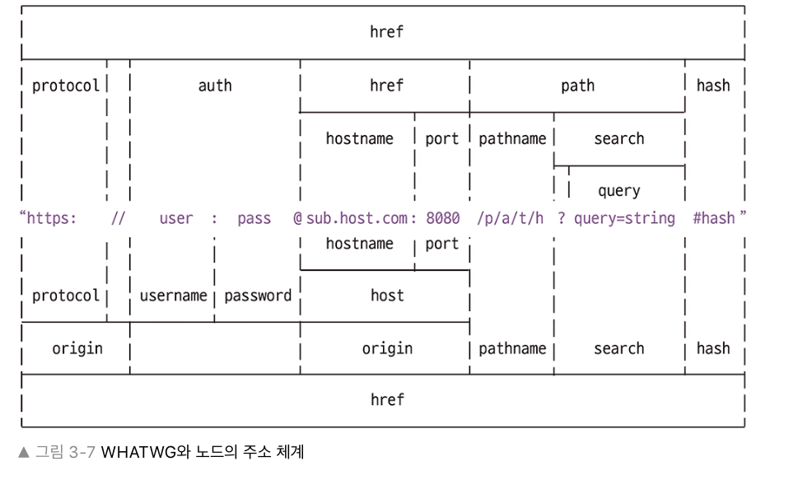
3.5 노드 내장 모듈 사용하기
3. url
> 인터넷 url을 쉽게 조작하도록 도와주는 모듈.
> url 처리에는 크게 2가지 방식
> 일반 node 방식
> WHATWG 웹 표준 방식 (새로 추가)

Slide 8
3.5 노드 내장 모듈 사용하기
3. url
const url = require('url')
let url1 = 'http://www.gilbut.co.kr/book/bookList.aspx?sercate1=001001000#anchor'
const URL = url.URL;
const myURL = new URL(url1)
console.log('new URL() :', myURL )
console.log('위에가 새로 생긴 WHATWG 방식------아래는 기존방식--')
const parsedUrl = url.parse(url1)
console.log('url.parse() :', parsedUrl)
console.log('url.format() :', url.format(parsedUrl))

Slide 9
3.5 노드 내장 모듈 사용하기
3. url
new URL() : URL {
href:
'http://www.gilbut.co.kr/book/bookList.aspx?sercate1=001001000#anchor',
origin: 'http://www.gilbut.co.kr',
protocol: 'http:',
username: '',
password: '',
host: 'www.gilbut.co.kr',
hostname: 'www.gilbut.co.kr',
port: '',
pathname: '/book/bookList.aspx',
search: '?sercate1=001001000',
searchParams: URLSearchParams { 'sercate1' => '001001000' },
hash: '#anchor' }
위에가 새로 생긴 WHATWG 방식------아래는 기존방식--
url.parse() : Url {
protocol: 'http:',
slashes: true,
auth: null,
host: 'www.gilbut.co.kr',
port: null,
hostname: 'www.gilbut.co.kr',
hash: '#anchor',
search: '?sercate1=001001000',
query: 'sercate1=001001000',
pathname: '/book/bookList.aspx',
path: '/book/bookList.aspx?sercate1=001001000',
href:
'http://www.gilbut.co.kr/book/bookList.aspx?sercate1=001001000#anchor' }
url.format() : http://www.gilbut.co.kr/book/bookList.aspx?sercate1=001001000#anchor

Slide 10
3.5 노드 내장 모듈 사용하기
3. url
> 기존 방식
> 모듈 호출.
const url = require(‘url’)
> url 설정
targetUrl = ‘http://naver.com’
> url parse
const parsedUrl = url.parse(targetUrl)
> 합치기
url.format(parsedUrl)

Slide 11
3.5 노드 내장 모듈 사용하기
3. url
http://www.gilbut.co.kr/?page=3&limit=10&category=nodejs&category=javascript
> 일반 주소 뒷 부분이 search 에 쓰이는 파라미터.
> 이를 다루는 메서드 searchParams

Slide 12
3.5 노드 내장 모듈 사용하기
3. url
const { URL } = require('url')
const myURL = new URL('http://www.gilbut.co.kr/?page=3&limit=10&category=nodejs&category=javascript')
console.log('searchParams : ', myURL.searchParams)
console.log('searchParams.getAll() : ', myURL.searchParams.getAll('category'))
console.log('searchParams.get() : ', myURL.searchParams.get('limit'))
console.log('searchParams.has() : ', myURL.searchParams.has('page'))
console.log('searchParams.keys() : ', myURL.searchParams.keys())
console.log('searchParams.values() : ', myURL.searchParams.values())
myURL.searchParams.append('filter','es3')
myURL.searchParams.append('filter','es5')
console.log(myURL.searchParams.getAll('filter'))
myURL.searchParams.set('filter','es6')
console.log(myURL.searchParams.getAll('filter'))
myURL.searchParams.delete('filter')
console.log(myURL.searchParams.getAll('filter'))
console.log('searchParams.toString() :' , myURL.searchParams.toString())
myURL.search = myURL.searchParams.toString();

Slide 13
3.5 노드 내장 모듈 사용하기
3. url
searchParams : URLSearchParams {
'page' => '3',
'limit' => '10',
'category' => 'nodejs',
'category' => 'javascript' }
searchParams.getAll() : [ 'nodejs', 'javascript' ]
searchParams.get() : 10
searchParams.has() : true
searchParams.keys() : URLSearchParams Iterator { 'page', 'limit', 'category', 'category' }
searchParams.values() : URLSearchParams Iterator { '3', '10', 'nodejs', 'javascript' }
[ 'es3', 'es5' ]
[ 'es6' ]
[]
searchParams.toString() : page=3&limit=10&category=nodejs&category=javascript

Slide 14
3.5 노드 내장 모듈 사용하기
4. querystring
> WHATWG 방식 대신 기존 url 방식 사용 시
search 부분을 사용하기 쉽게 객체로 만드는 모듈
> 네이버에서 ‘강아지’ 검색 후 ‘행복해’ 검색 했을 때
> oquery : 강아지, query : 행복해
const url = require('url')
const querystring = require('querystring')
data = {oquery : '강아지' , query : '행복해'}
query1 = querystring.stringify(data)
console.log('https://search.naver.com/search.naver?' + query1)
실행 결과 :
https://search.naver.com/search.naver?oquery=%EA%B0%95%EC%95%84%EC%A7%80&query=%ED%96%89%EB%B3%B5%ED%95%B4

Slide 15
3.5 노드 내장 모듈 사용하기
4. querystring
> querystring.parse > url의 쿼리 부분을 json으로 변환
> querystring.stringfy > json(dic) 을 query 문자열로.

Slide 16
3.5 노드 내장 모듈 사용하기
5. crypto
> 다양한 방식의 암호화를 도와주는 모듈
실제 서비스에 사용. 추후 웹 만들때 사용 예정!
> 비밀번호는 단방향 암호화(one way function)
단방향 암호화란 복호화 할 수 없는 암호화 방식.
한번 암호화하면 원래 문자열을 찾을 수 없음.
> 고객의 비밀번호는 복호화할 필요 X
고객의 비밀번호 암호화한 걸 DB 저장 후
입력받은 비밀번호 암호화한 걸 비교!

Slide 17
3.5 노드 내장 모듈 사용하기
5. crypto
const crypto = require('crypto')
console.log('base64 : ' , crypto.createHash('sha512').update('비밀번호').digest('base64'))
console.log('hex : ' , crypto.createHash('sha512').update('비밀번호').digest('hex'))
console.log('base64 : ' , crypto.createHash('sha512').update('다른 비밀번호').digest('base64'))
// base64 = 64진법 표기
// hex = 16진법 표기.
결과 :
base64 : dvfV6nyLRRt3NxKSlTHOkkEGgqW2HRtfu19Ou/psUXvwlebbXCboxIPmDYOFRIpqav2eUTBFuHaZri5x+usy1g==
hex : 76f7d5ea7c8b451b773712929531ce92410682a5b61d1b5fbb5f4ebbfa6c517bf095e6db5c26e8c483e60d8385448a6a6afd9e513045b87699ae2e71faeb32d6
base64 : cx49cjC8ctKtMzwJGBY853itZeb6qxzXGvuUJkbWTGn5VXAFbAwXGEOxU2Qksoj+aM2GWPhc1O7mmkyohXMsQw==

Slide 18
3.5 노드 내장 모듈 사용하기
5. crypto
const crypto = require('crypto')
crypto.randomBytes(64, (err, buf) => {
const salt = buf.toString('base64');
console.log('salt : ' , salt)
crypto.pbkdf2('비밀번호', salt, 100000 , 64, 'sha512', (err,key) => {
console.log('password : ', key.toString('base64'))
})
})
> 현재는 주로 pbkdf2나 bcrypt, scrypt 라는 알고리즘으로 비밀번호 암호화.
노드에서 지원하는 pbkdf2. 문자열에 salt 문자열 합친 후 해시하기.
> salt : 소금치기 (비밀번호에 소금쳐서 그 원래 맛을 잃어버리게 하기)
> stretching : 스트레칭 해시 10만번 하기.
(해시로 나온 결과 값을 다시 한번 해시 하는 것)

Slide 19
3.5 노드 내장 모듈 사용하기
5. crypto
> 양방향 암호화
암호화한 문자열을 key를 이용하여 복호화 가능
const crypto = require('crypto')
const cipher = crypto.createCipher('aes-256-cbc','열쇠')
let result = cipher.update('암호화할 문장', 'utf-8','base64')
result += cipher.final('base64')
console.log('암호화 :', result)
const decipher = crypto.createDecipher('aes-256-cbc', '열쇠')
let result2 = decipher.update(result,'base64','utf8')
result2 += decipher.final('utf8')
console.log('복호화 :', result2)
결과 >
암호화 : ooogp/vac4l26/ezEglCluFn9vjfixVtCUCaqiaMr28=
복호화 : 암호화할 문장

Slide 20
3.5 노드 내장 모듈 사용하기
6. util
>편의 기능 모아둔 모듈
> util.deprecate
함수가 deprecated 되었음을 알려줌.
> util.promisfy
콜백 패턴을 프로미스 패턴으로 바꿔줌.

Slide 21
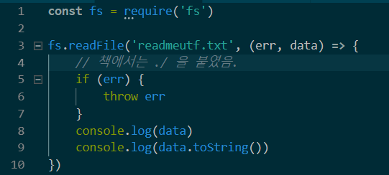
3.6 파일 시스템 접근하기
> fs
fs 모듈은 filesystem. 파일 시스템에 접근하는 모듈
파일 생성, 삭제, 읽거나, 수정, 등

Slide 22
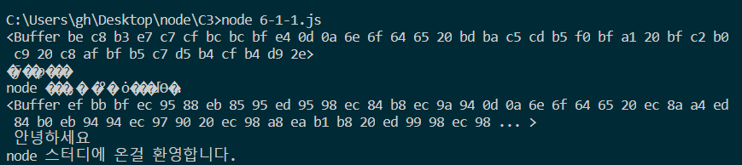
3.6 파일 시스템 접근하기
> 윈도우에선 txt를 저장할 때 인코딩을 utf로 해야
보통 안깨지고 잘 읽을 수 있음.

Slide 23
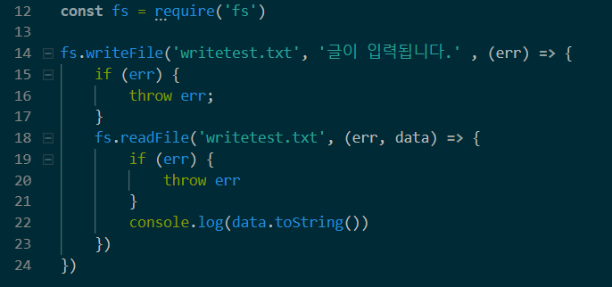

3.6 파일 시스템 접근하기
> 파일 만들기.

Slide 24
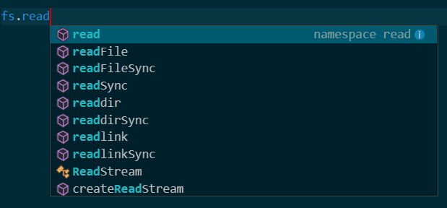
3.6 파일 시스템 접근하기
1. 동기 vs 비동기
> 노드는 대부분의 method 들은
비동기 (Asynchronous) 방식으로 처리.
> 다른 메소드는 동기 방식으로 이용되는 경우도 있음.
파일을 먼저 읽어야 하는 경우 뒤에 Sync 메서드 사용

Slide 25
3.6 파일 시스템 접근하기
1. 동기 vs 비동기
const fs = require('fs')
console.log('시작')
fs.readFile('./readmeutf.txt', (err,data) => {
if (err) {
throw err
}
console.log('1번', data.toString())
})
fs.readFile('./readmeutf.txt', (err,data) => {
if (err) {
throw err
}
console.log('2번', data.toString())
})
fs.readFile('./readmeutf.txt', (err,data) => {
if (err) {
throw err
}
console.log('3번', data.toString())
})
console.log("끝")
실행할 때 마다 결과가 달라짐.

Slide 26
3.6 파일 시스템 접근하기
1. 동기 vs 비동기
> 비동기 method 들은 백그라운드에 작업 요청 후다음 작업으로 넘어감.
따라서 파일 읽기 요청만 세번을 보내고 console.log('끝') 을 찍는다.
> 나중에 읽기가 완료되면 백그라운드가 다시 메인 스레드에 알림.
그제서야 메인스레드는 콜백 함수 실행. I/O 요청을 백그라운드에 처리 위임 하는 것.
> 노드에서는 동기-블로킹 방식과 비동기-논블로킹 방식이 대부분.
비동기-블로킹 방식은 없다고 봐도 됩니다.
> 동기 메서드들은 이름 뒤에 sync가 붙이있음
다만 메인 스레드가 일을 하지 않고 노는 시간이 생겨서 비효율.
비동기 메서드는 백그라운드가 작업을 하는 와중에도 다음 작업 처리 가능.
비동기 메서드가 훨씬 더 효율적이기 때문에 책에서 앞으로 동기 메서드 X

Slide 27
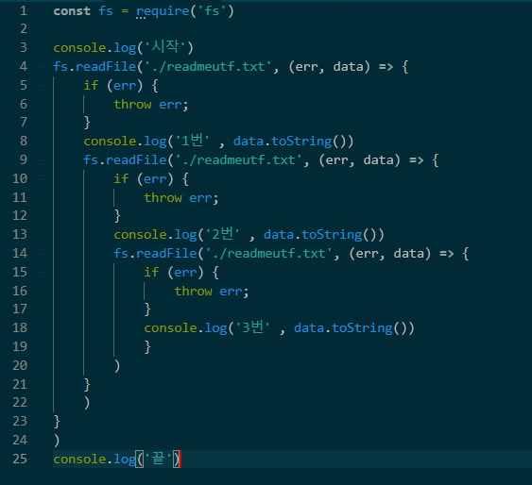
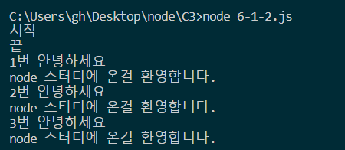
3.6 파일 시스템 접근하기
1. 동기 vs 비동기
> 순서대로 실행하고 싶다면 콜백 함수를 이용하는 것 : 콜백 지옥

Slide 28
3.6 파일 시스템 접근하기
2. 버퍼와 스트림
> 파일을 읽고 쓰는 두가지 방식 : 버퍼 vs 스트림
버퍼링과 스트리밍으로 이해.
> 버퍼링은 데이터를 모으는 동작
> 스트리밍은 데이터를 조금씩 전송하는 동작.
> 버퍼를 직접 다룰 수 있는 클래스 Buffer

Slide 29
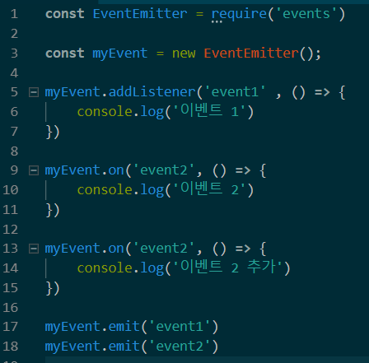
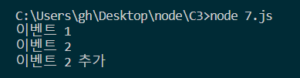
3.7 이벤트 이해하기
> 스트림을 배울 때 on(‘data’, 콜백) on(‘end’,콜백) 을 사용
> 이것이 이벤트로 data라는 이벤트가 발생할 때 콜백 함수를 실행하라.
> 또는 end라는 이벤트가 발생할 때 콜백 함수를 실행하라 라고 이해.
> 직접 이벤트를 만들고 호출하고 삭제할 수 있음.

Slide 30
3.8 예외 처리 하기
> 노드에서는 예외 처리가 제일 중요.
> 예외들은 실행 중인 노드 프로세스를 멈추게 한다.
노드는 단일 스레드 이므로 노드 스레드가 멈춘다는 것은
전체 서버가 멈춘다는 말과 동일
> 따라서 항상 예외를 다루는 방법을 익혀두어야 한다.

Slide 31
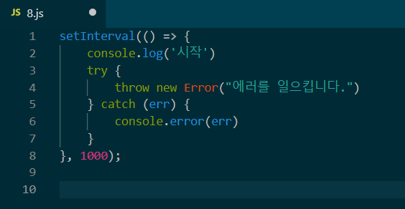
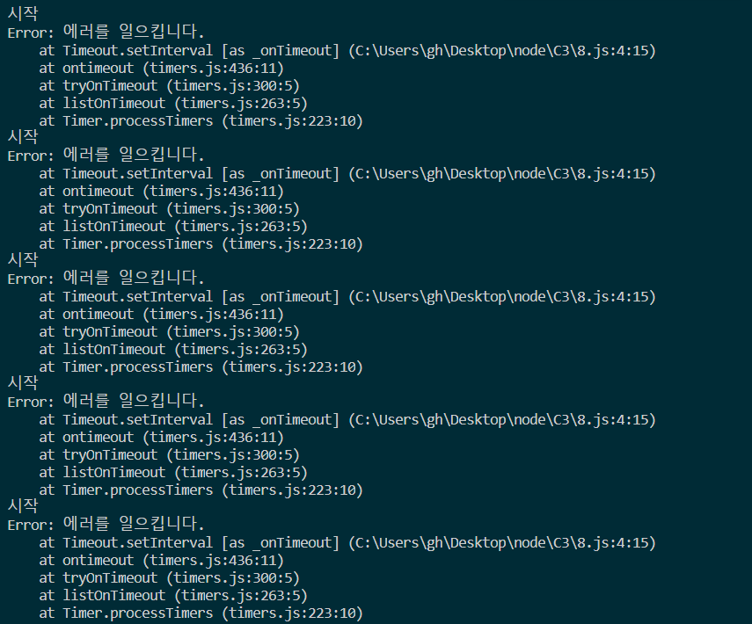
3.8 예외 처리 하기
> 노드에서는 예외 처리가 제일 중요.
> 예외들은 실행 중인 노드 프로세스를 멈추게 한다.
노드는 단일 스레드 이므로 노드 스레드가 멈춘다는 것은
전체 서버가 멈춘다는 말과 동일
> 따라서 항상 예외를 다루는 방법을 익혀두어야 한다.

Slide 32
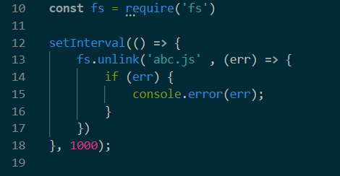
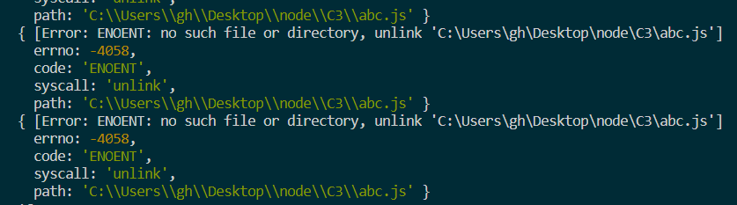
3.8 예외 처리 하기
> 에러가 발생할 거 같은 부분을 try catch 구문으로 감싸기.
> 노드 자체에서 잡아주는 에러에 대해 알아보기.
unlink()로 없는 파일을 지우고 있지만 노드 내장 모듈(fs)의
에러는 실행중인 프로세스를 멈추지 않는다!

Slide 33
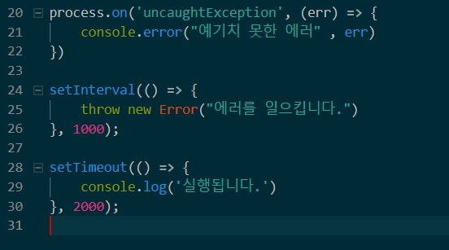
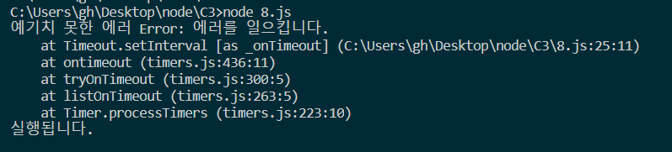
3.8 예외 처리 하기
> 예측 불가능한 에러 처리 . uncaughtException 사용.
> 다만 최후의 수단으로 에러 발생 후에 다음동작이 제대로
동작하는지를 보증하지 않는다.
> 서버 운영은 에러와의 싸움이니 에러를 다루는 것에
익숙 해져야 한다. 주기적으로 로깅 하는 습관!

